Slide 1
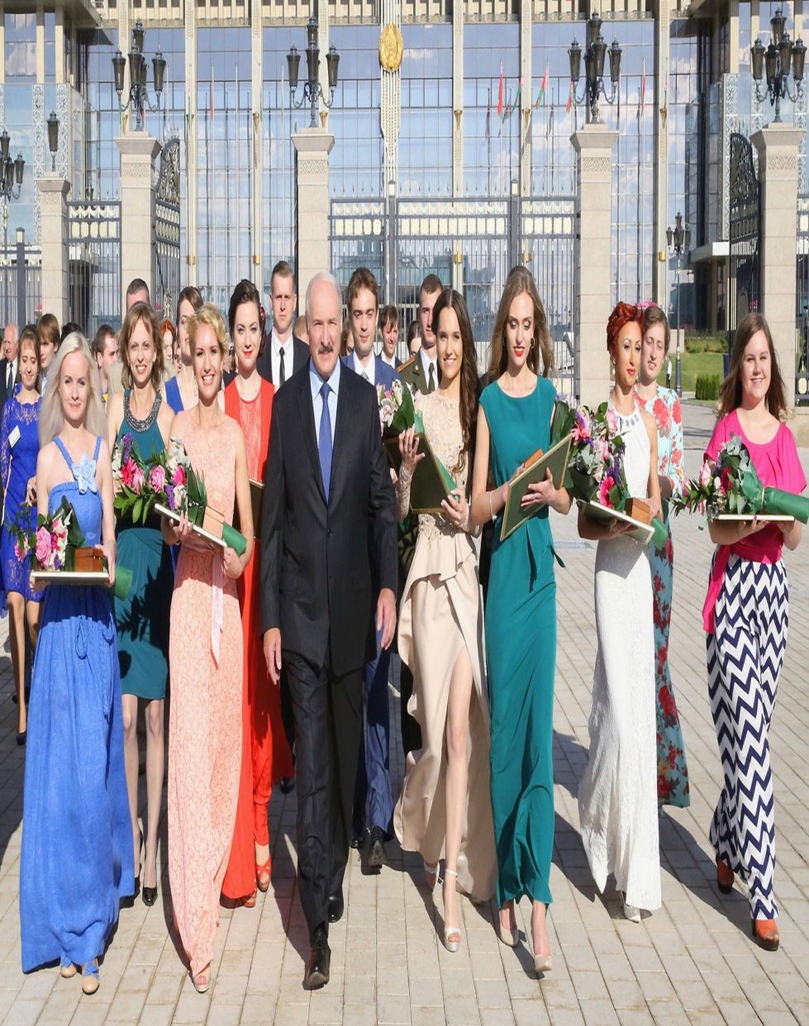

БЕЛАРУСЬ – СТРАНА ВОЗМОЖНОСТЕЙ. МОЛОДЕЖНАЯ ПОЛИТИКА
НА СОВРЕМЕННОМ ЭТАПЕ
Единый день
информирования населения
июнь 2025 г.

Slide 2
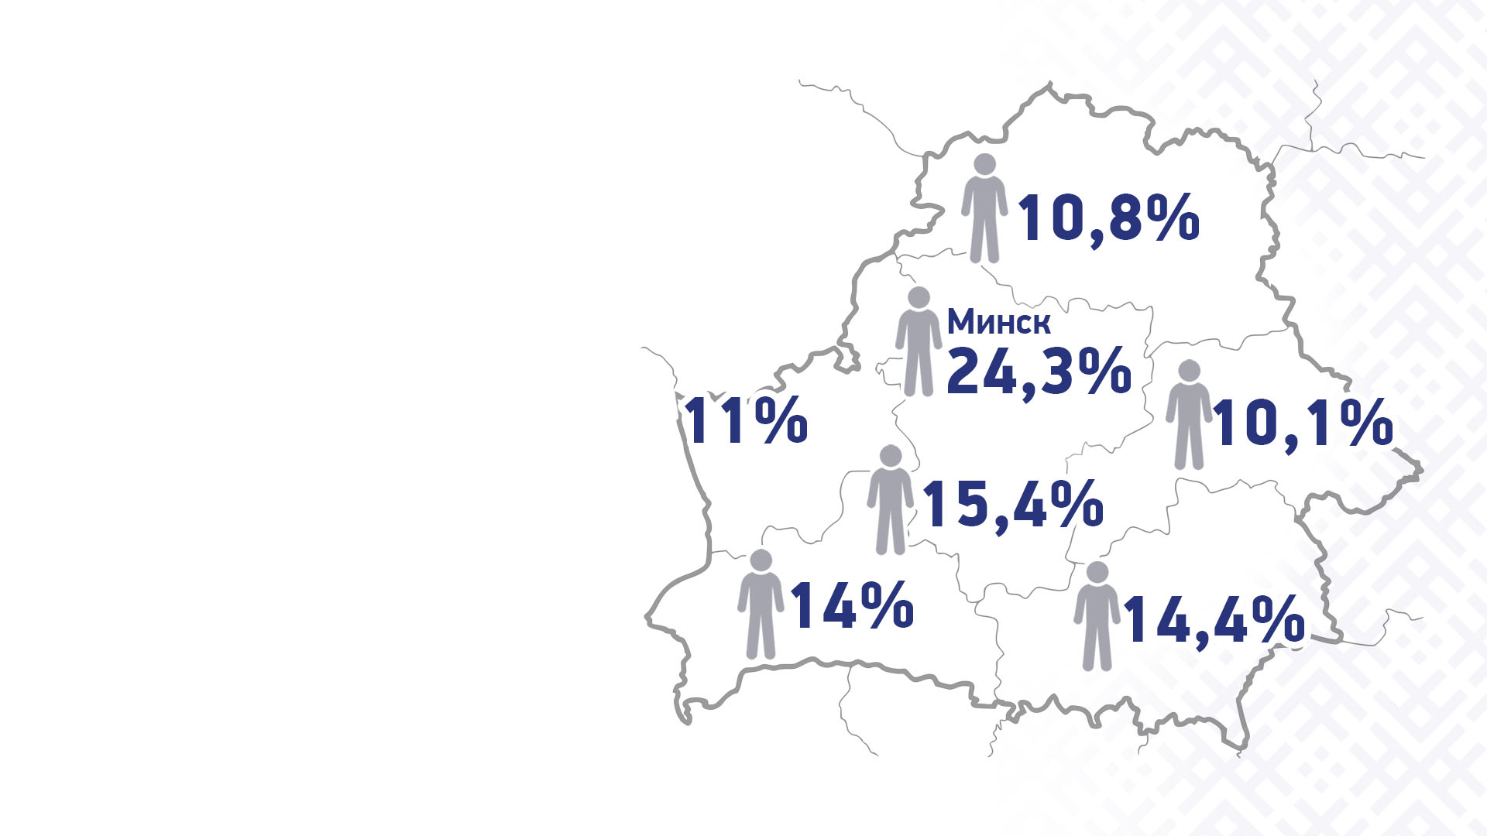

МОЛОДЕЖЬ БЕЛАРУСИ
1 628 929 человек
17,8% населения в возрасте 14-30 лет
Данные Национального статистического комитета
на начало 2025 года

Slide 3
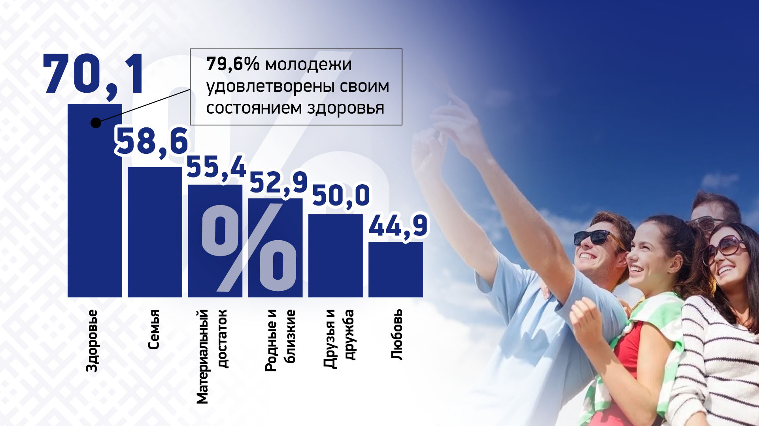
ГЛАВНЫЕ ПРИОРИТЕТЫ БЕЛОРУССКОЙ МОЛОДЕЖИ

Slide 4
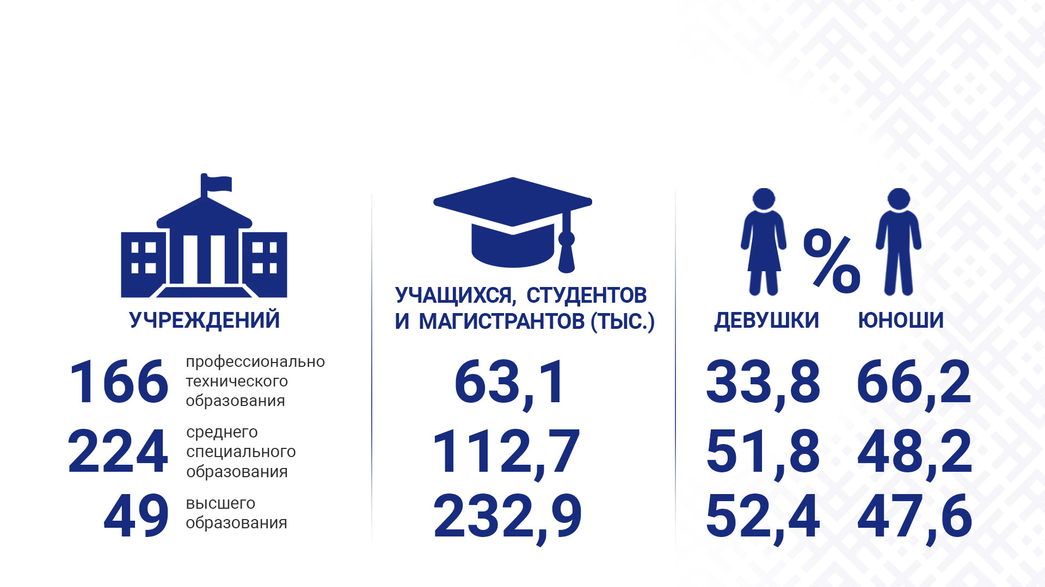
ЧИСЛЕННОСТЬ ОБУЧАЮЩИХСЯ В УЧРЕЖДЕНИЯХ ОБРАЗОВАНИЯ РЕСПУБЛИКИ БЕЛАРУСЬ В 2023/2024 УЧЕБНОМ ГОДУ

Slide 5

ЗА 29 ЛЕТ РАБОТЫ СПЕЦИАЛЬНОГО ФОНДА ПРЕЗИДЕНТА РЕСПУБЛИКИ БЕЛАРУСЬ ПО ПОДДЕРЖКЕ ТАЛАНТЛИВОЙ МОЛОДЕЖИ
ПОДДЕРЖКА ТАЛАНТЛИВОЙ И ОДАРЕННОЙ МОЛОДЕЖИ В БЕЛАРУСИ
Только за 2024 год советом специального фонда Президента Республики Беларусь по социальной поддержке одаренных учащихся и студентов принято решение о поощрении 738 человек.
В архиве банка данных одаренных учащихся и студентов содержатся сведения о 20699 представителях.
Звания лауреата, стипендиата и дипломанта удостоены 4 590 молодых талантов
Отмечен 371 творческий коллектив
Материальную помощь получили 1 742 человека

Slide 6

ДОПОЛНИТЕЛЬНОЕ ОБРАЗОВАНИЕ ДЕТЕЙ И МОЛОДЕЖИ В БЕЛАРУСИ*
243 госучреждения
353 000+ учащихся
30 000+ бюджетных кружков
*в 2024 году

Slide 7

ЦИФРОВОЙ СЕРВИС
«ШАГ В ПРОФЕССИЮ»
Размещен на портале госслужбы занятости
30 тестовых комплексов
(33 методики)
Помогает:
- определить профессиональные склонности
- выбрать карьерную траекторию
- найти подходящие учебные заведения

Slide 8

ГРАНТЫ ПРЕЗИДЕНТА БЕЛАРУСИ – 2025
46 специалистов
Направления поддержки:
🔬 Наука
🎓 Образование
🏥 Здравоохранение
🎭 Культура
👥 Молодежная политика
Средства направлены на развитие научных школ, совершенствование образования, внедрение новых медицинских технологий и реализацию инновационных культурных и молодежных проектов.

Slide 9

ГОСУДАРСТВЕННАЯ ПОДДЕРЖКА МОЛОДЫХ СЕМЕЙ
Льготное кредитование жилья (5% годовых)
11 видов государственных пособий на детей
Программа семейного капитала (145 300+ семей за 10 лет)
Субсидии до 20% от суммы кредита при рождении второго ребенка
Длительные сроки кредитования (на 20 лет)
Гарантии и льготы в сфере трудовых отношений и занятости, социального обеспечения, здравоохранения, образования, налогообложения и др.

Slide 10

РЕЗУЛЬТАТЫ ПАТРИОТИЧЕСКОГО ВОСПИТАНИЯ МОЛОДЕЖИ*
90%
93,3%
охват молодежи патриотическими мероприятиями
связывают
будущее
с Беларусью
*По данным опроса, проведенного в 2024 году Институтом социологии НАН Беларуси об эффективности реализации Программы патриотического воспитания населения Республики Беларусь на 2022-2025 гг.

Slide 11

БРСМ
421 963 участника (26% молодежи)
+22 000 новых членов за год
9 833 первичных организации
Пионерская организация
630 000+ активных участников
Авторитетные молодежные объединения, формирующие будущее страны

Slide 12

СЕГОДНЯ БЕЛОРУССКИЕ СТУДЕНЧЕСКИЕ ОТРЯДЫ – ЭТО МОЩНОЕ ДВИЖЕНИЕ
В 2024 году трудоустроено
58082 студента в 4086 отрядах
Движение возродилось в 2003 году с восстановления мемориалов "Хатынь" и Курган Славы
В 2025 году статус Всебелорусской молодежной стройки присвоен двум объектам – Национальному историческому музею и Парку народного единства

Slide 13

РЕСПУБЛИКАНСКИЙ МОЛОДЕЖНЫЙ ПРОЕКТ «100 ИДЕЙ ДЛЯ БЕЛАРУСИ» СТАРТОВАЛ В 2011 ГОДУ ПО ИНИЦИАТИВЕ БРСМ
14 лет реализации (с 2011 года)
Финал 2025 года:
1 300+ заявок со всей страны
157 финалистов в 10 номинациях
30 победителей
Место проведения: Национальный детский технопарк

Slide 14
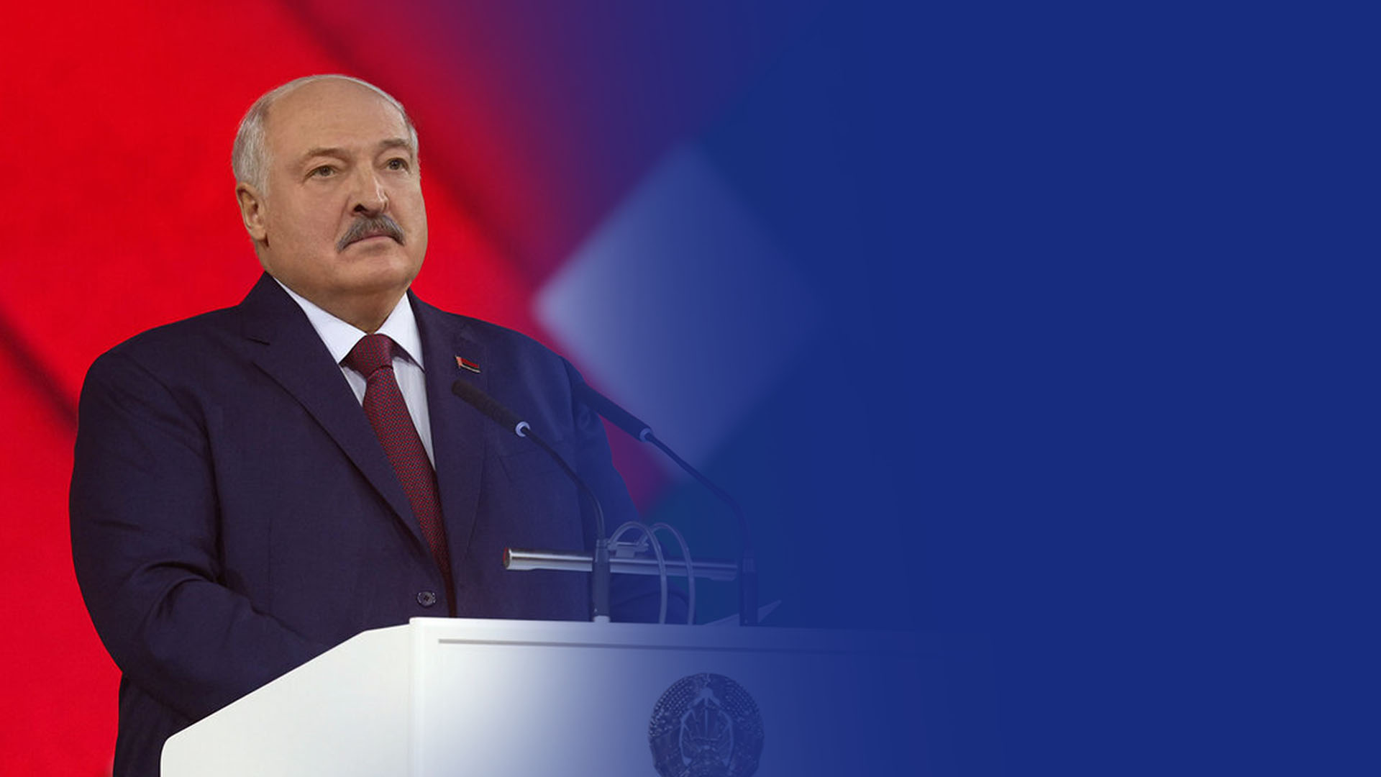
“
Следующая пятилетка станет временем молодежи. Задача старшего поколения – передать опыт, знания, умения, компетенции новому поколению управленцев, рабочих, крестьян, спортсменов, айтишников. Вовлеченность молодых людей во все сферы деятельности государства станет решающей
“
Президент Республики Беларусь А.Г.Лукашенко
в ходе выступления на финальном концерте акции «Марафон единства», 24 января 2025 г.

Slide 15

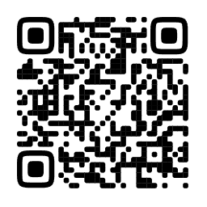
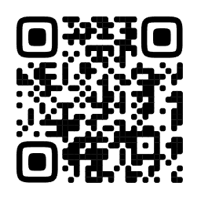
«МОЛОДЕЖЬ БЕЛАРУСИ»
ОСНОВНОЙ ГОСУДАРСТВЕННЫЙ ИНФОРМАЦИОННЫЙ РЕСУРС В СФЕРЕ МОЛОДЕЖНОЙ ПОЛИТИКИ
ЦИФРОВОЙ СЕРВИС
«ШАГ В ПРОФЕССИЮ»

